Slide 1

Sistemas Peer-to-Peer
5. Merkle Trees
Francisco Sant'Anna
francisco@ime.uerj.br

Slide 2
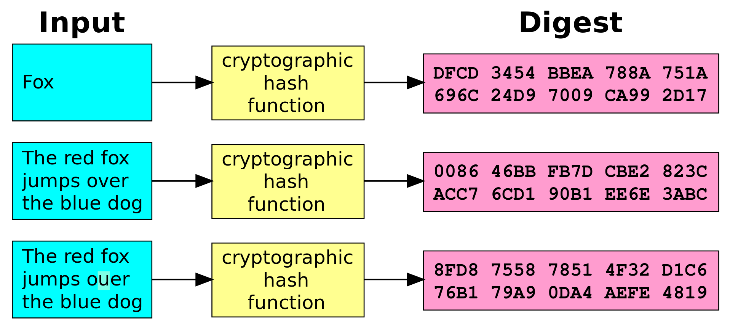
Função Hash Criptográfica

Slide 3
Função Hash Criptográfica
Determinística:
  H("Fox") → "DFCD BBEA ... CA99 2D17"
  H("Fox") → "DFCD BBEA ... CA99 2D17"
“One-way” (não inversível):
  H⁻¹("DFCD BBEA ... CA99 2D17") → ???
Sem colisões:
  H("Fox") → "DFCD BBEA ... CA99 2D17"
  H(?????) → "DFCD BBEA ... CA99 2D17"
Caótica:
  H("Fox") → "DFCD BBEA ... CA99 2D17"
  H("Foy") → "1200 C78A ... EF1A D99B"

Slide 4
Aplicações
Integridade de um recurso
  verificar o hash após recebimento
Identificação pequena e única de um recurso
  o hash é a própria identificação
Assinaturas, senhas, provas de trabalhos, etc

Slide 5
Merkle Trees
Hash Lists, Hash DAGs
#chat ← Hello! ← Welcome! ← ...
H("#chat") → A95B969D…
H("←A95B969D… ; Hello!") → 12A344DE…
H("←12A344DE… ; Welcome!") → F934BCC4…
A95B969D…
(#chat)
12A344DE…
(←A95B969D…;Hello!)
F934BCC4…
(←12A344DE…;Welcome!)
O hash F934BCC4… representa
univocamente a lista inteira:
a lista é verificável e íntegra

Slide 6
Merkle Trees
Sincronização de dados em sistemas P2P
  Basta achar o último em comum?
  Basta transmitir até o último em comum?
  É possível o nó A ter outros blocos até o gênesis?
  É possível o nó A alterar algum bloco?
A
A95B969D…
12A344DE…
(A95B969D…)
F934BCC4…
(12A344DE…)
B
A95B969D…
12A344DE…
(A95B969D…)
F934BCC4…
(12A344DE…)

Slide 7
Merkle Trees
“Hash trees can be used to verify any kind of data stored, handled and transferred in and between computers. They can help ensure that data blocks received from other peers in a peer-to-peer network are received undamaged and unaltered, and even to check that the other peers do not lie and send fake blocks.” [Wikipedia on Merkle Trees]
Sistemas que utilizam Merkle Trees:
  IPFS, Dat, Git, Bitcoin, Cassandra,
  Gnutella, Scuttlebutt, Freechains

Slide 8
Sistemas Peer-to-Peer
5. Merkle Trees
Francisco Sant'Anna
francisco@ime.uerj.br

